Slide 1
Ateitis priklauso nuo to, ką darai šiandien.
-Mohandas Gandhi

Slide 2
Įvadas
Tikslas – įvertinti, kurie sektoriai geriausiai atspindi Vilniaus miesto ekonomikos specializaciją.
Objektas – 42 sektoriai, kurie apjungti į 17 grupių.
Metodas – statistinė analizė, papildyta ekspertiniu vertinimu (duomenų spragoms užpildyti).
Į analizę neįtraukta 30 sektorių (pvz. švietimas, sveikatos priežiūra, nekilnojamo turto operacijos, mažmeninė prekyba).
Notes:
Sektoriai sujungti, siekiant padidinti duomenų (ypač gautų apklausų metu) patikimumą.

Slide 3
Vertinimo kriterijai
Sumanią specializaciją atspindi sektoriai, kurie:
Yra konkurencingi: | Yra inovatyvūs:
Sėkmingi eksportuotojai Kuria didelę ir augančią pridėtinę vertę Taiko aukštąsias technologijas arba/ir įdarbina aukštos kvalifikacijos darbuotojus Yra produktyvūs Pritraukia investicijas Turi kritinę masę | Ženkli sektoriaus įmonių dalis yra inovatyvios Kuria inovatyvius produktus Daug investuoja į MTEP Dažnai bendradarbiauja su kitais, kuriant inovacijas
Duomenys: Statistikos departamentas, 2010-2014 m. | Duomenys: reprezentatyvi įmonių apklausa, atlikta 2017 m.

Slide 4
Rezultatai: Vilniaus specializacijos žemėlapis
Sektoriai
transformacijoje
Potencialūs prioritetai
Žvaigždės
C22-23: Guminių, plastikinių ir kitų nemetalo mineralinių produktų gamyba
D35 ir E36-38: Komunalinės paslaugos
J58-60: Leidybinės ir audiovizualinės paslaugos
C26-28: Elektronika, lazerių gamyba
C20-21: Biotechnologijos
J61-63: IT, telekom. paslaugos
K64-66: Finansai
M71-M73 – Inžinerijos, MTEP pasl.
G46: Didmeninė prekyba
Inovatyvumas
Lėtai auganti tradicinė pramonė
Sparčiai auganti tradicinė pramonė
Dabartiniai garvežiai
C10-11: Maisto ir gėrimų gamyba
C13-15: Drabužių siuvimas, tekstilės ir odos gaminių gamyba
C16-17: Medienos gaminiai
C24-25: Metalo gaminiai
C31: Baldų gamyba
C32: Kita gamyba
F41-43: Statyba
H49 ir H51-53: transportas, logistika ir paštas
Konkurencingumas
Notes:
Pastaba: C20-21 sektoriai apima chemikalų, chemijos produktų, vaistų ir farmacinių preparatų gamyba. Šį sektorių sudarančios įmonės labai skiriasi. Biotechnologijų srityje veikiančios įmonės yra labai inovatyvios ir sparčiai auga. Tačiau tokių įmonių minėtame sektoriuje yra santykinai nedaug. Didesnę dalį sudaro mažos įmonės, kurios dažniausiai atstovauja chemijos produktų, vaistų tiekėjus Lietuvoje. Kadangi šios dvi įmonių grupės stipriai skiriasi, biotechnologijos išskirtos atskirai, o likusi dalis toliau nėra detaliai nagrinėjama.

Slide 5
Žvaigždės
Sektoriai | Stiprybės | Iššūkiai
Aukštos pridėtines vertės paslaugos:
J61-63: Telekom., programavimo, konsultacinių ir informac. paslaugų veikla; K64-66: Finansinių paslaugų, draudimo, pensijų lėšų kaupimo, pagalbinė veikla; M71-73: Architektūros, inžinerijos, MTEP, reklamos ir rinkos tyrimų paslaugos. | Didelė pridėtinė vertė; Daug ir kokybiškų darbo vietų; Didelės investicijos; Stiprūs inovatoriai. | Kompetentingų darbuotojų stoka; Didelė priklausomybė nuo motininių įmonių; Savų produktų vystymas ir eksportas.
Žinioms ir technologijoms imli gamyba:
C26-28: Kompiuterinių, elektroninių ir optinių gaminių, elektros įrangos ir kitur nepriskirtų mašinų ir įrangos gamyba; C20-21: Biotechnologijos (be tradicinės chemijos pramonės). | Aukštas produktyvumas; Sėkmingi eksportuotojai; Stiprūs inovatoriai. | Tolesnis įmonių ir užimtųjų skaičiaus auginimas; Ekselencijos centrų universitetuose, institutuose stiprinimas.
Tradicinės paslaugos:
G46 - Didmeninė prekyba, išskyrus prekybą variklinėmis transporto priemonėmis ir motociklais | Kritinė masė; Spartus augimas; Investuoja į proceso inovacijas. | Tolesnis produktyvumo augimas; Europos rinkoje inovatyvių produktų kūrimas.

Slide 6
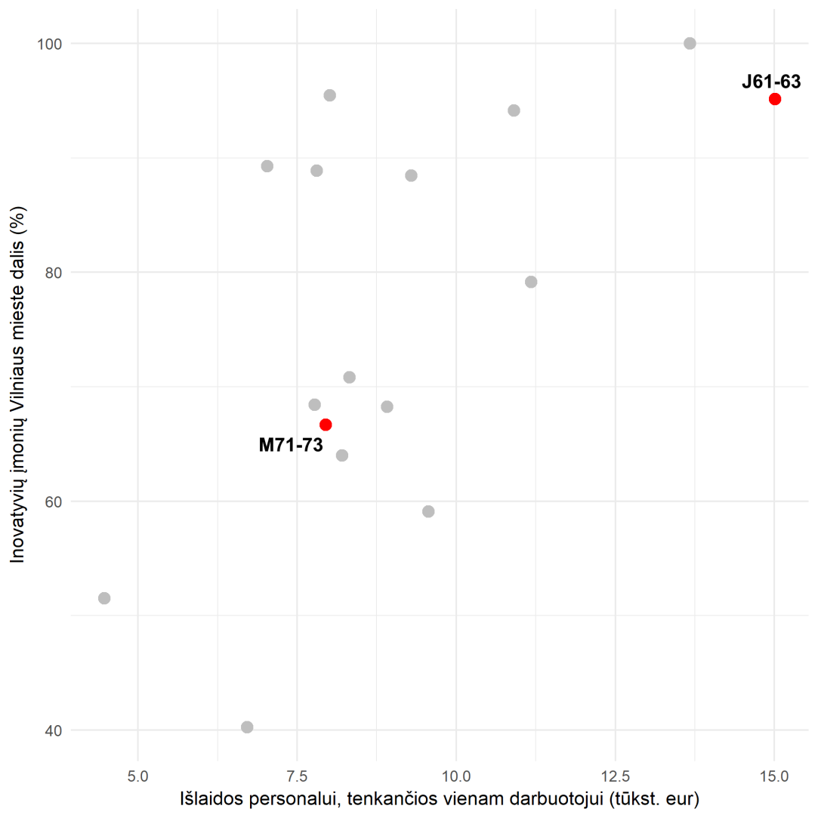
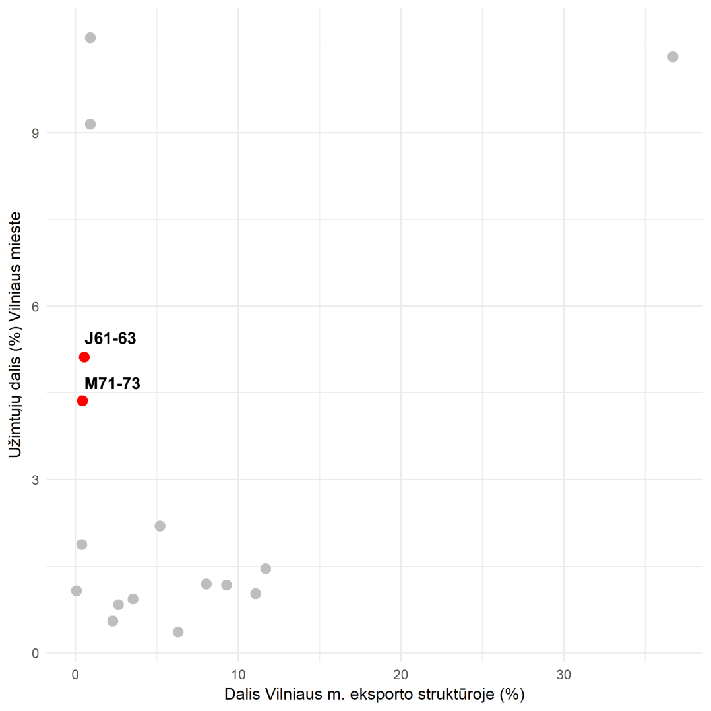
Aukštos pridėtines vertės paslaugos
Stiprybės
Iššūkiai

Slide 7
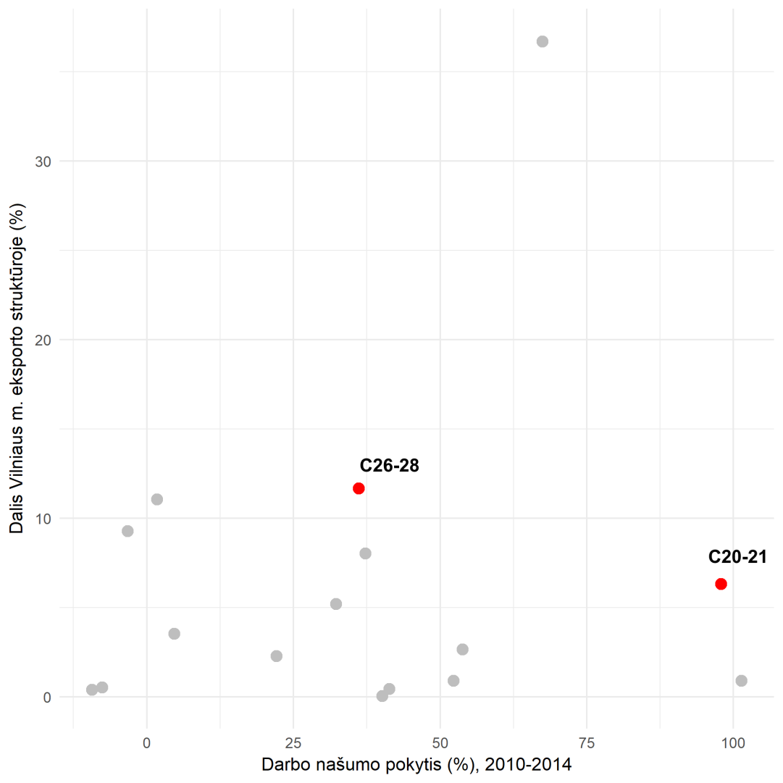
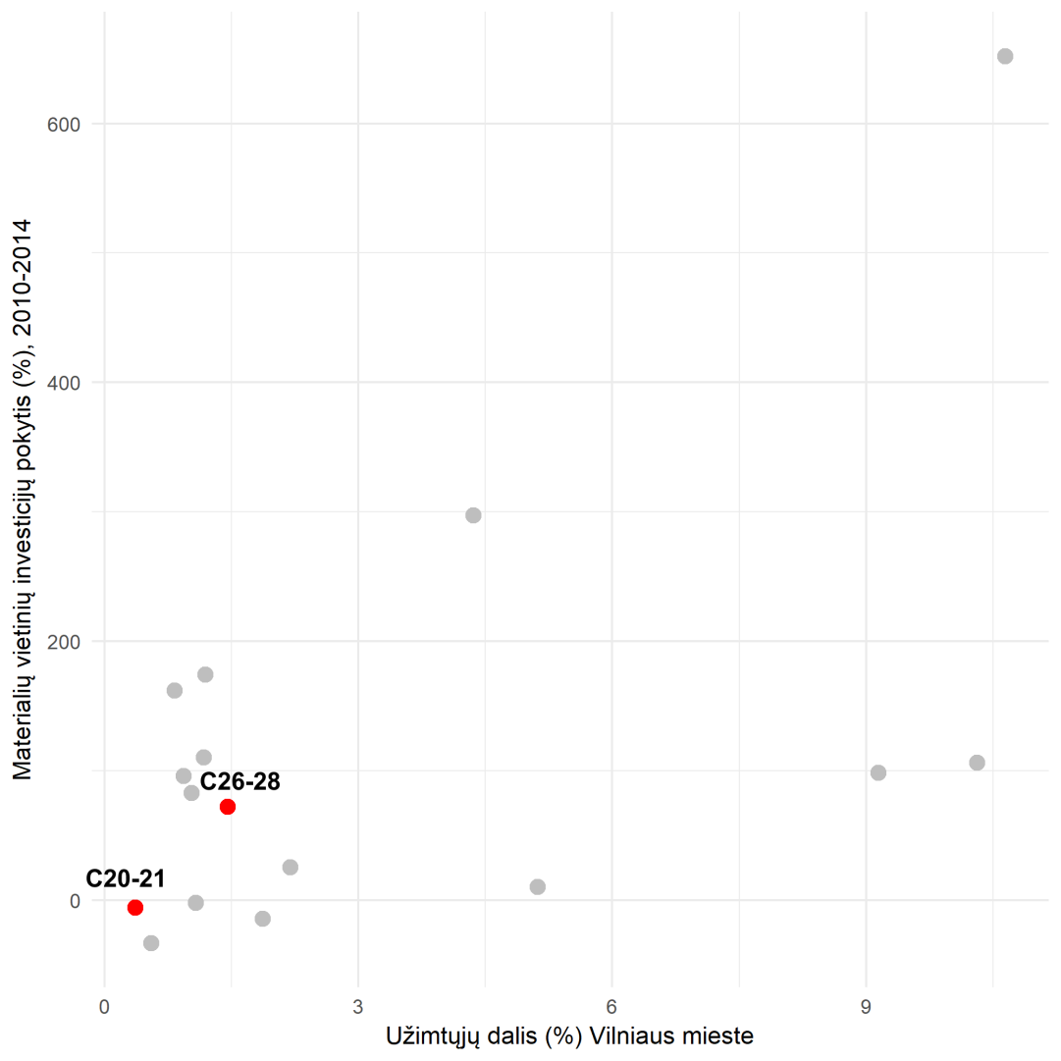
Žinioms ir technologijoms imli gamyba
Stiprybės
Iššūkiai

Slide 8
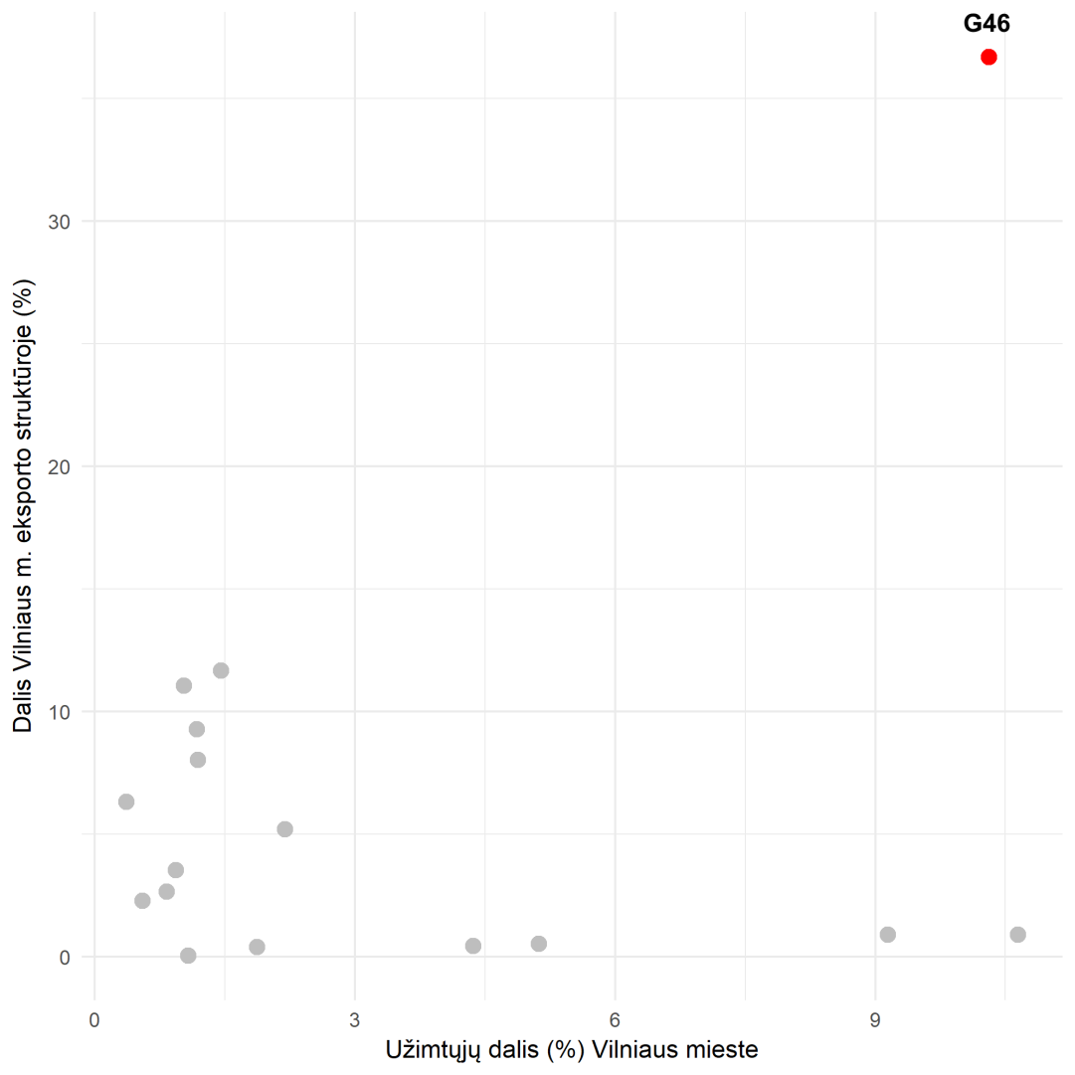
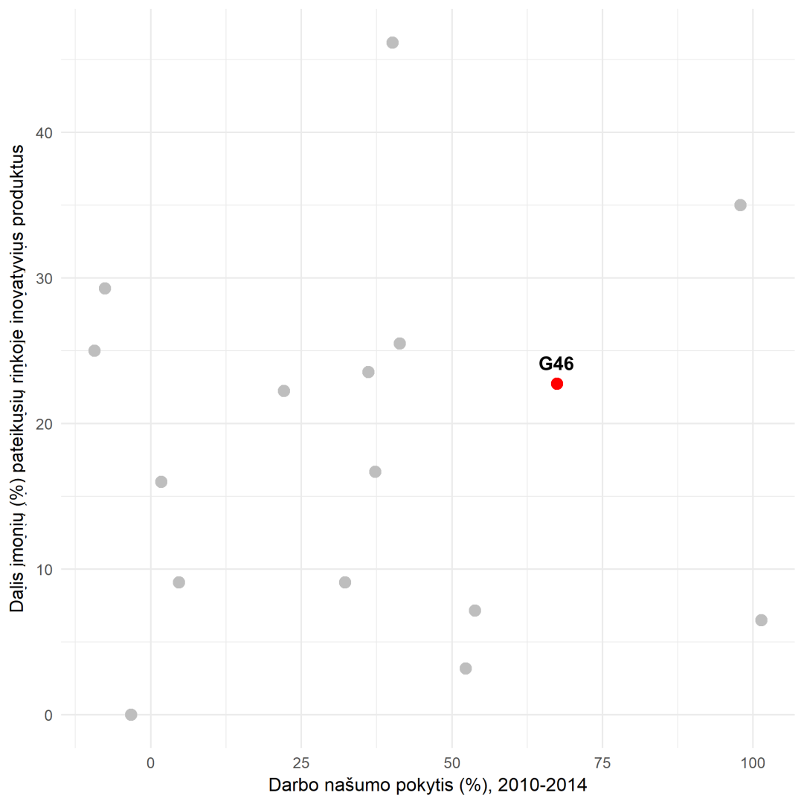
Tradicinės paslaugos
Stiprybės
Iššūkiai

Slide 9
Dabartiniai garvežiai
Sektoriai | Stiprybės | Iššūkiai
F41-43: Statyba (pastatų, inžinerinių statinių, specializuota) | Didelis, produktyvus, augantis sektorius, kuriantis gerai apmokamas darbo vietas vidutinės kvalifikacijos darbuotojams. | Žemos inovacinės veiklos apimtys; Poreikis prisitaikyti prie kintančio teisinio reguliavimo; Didelė priklausomybė nuo šalies ūkio ciklų.
H49; H51-53: transportas, logistika ir paštas | Vienas didžiausių sektorių, pasižymintis sparčiu ir stabiliu augimu bei aukštu investicijų lygiu. | Konkurencingumo išsaugojimas, augant darbo jėgos kainai; Inovacijų kūrimas ir diegimas.

Slide 10
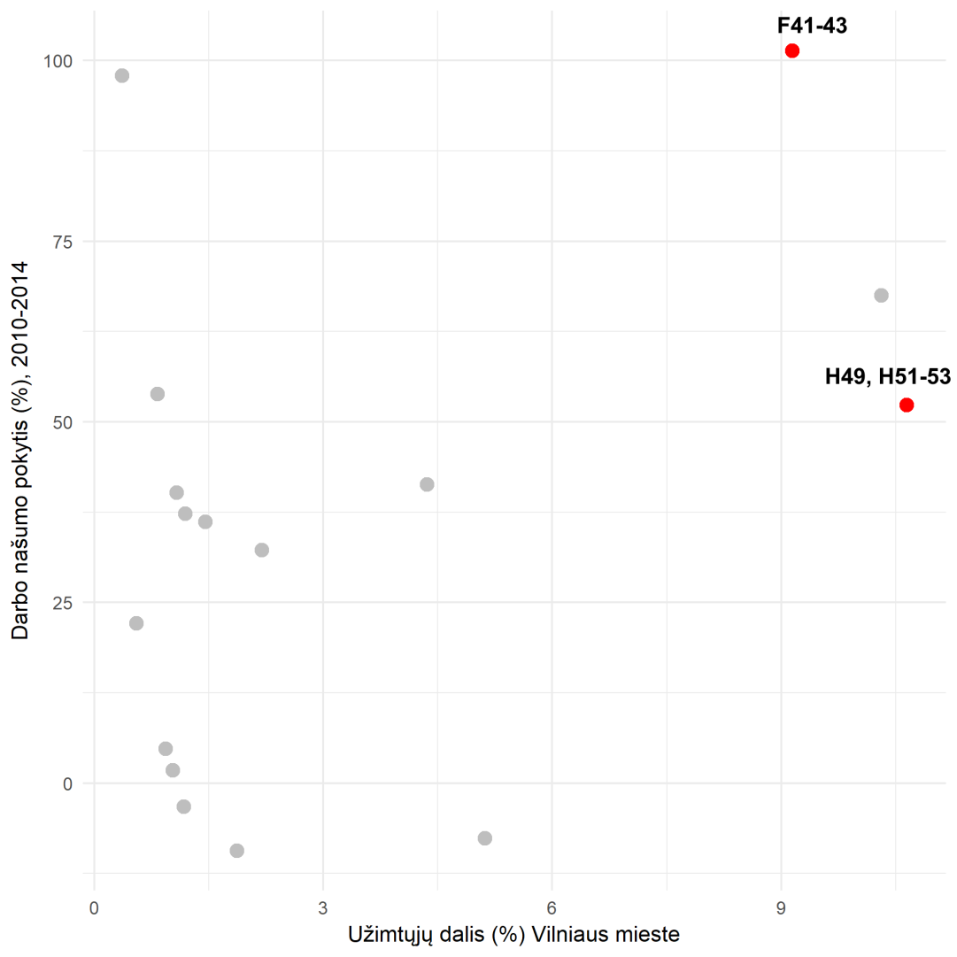
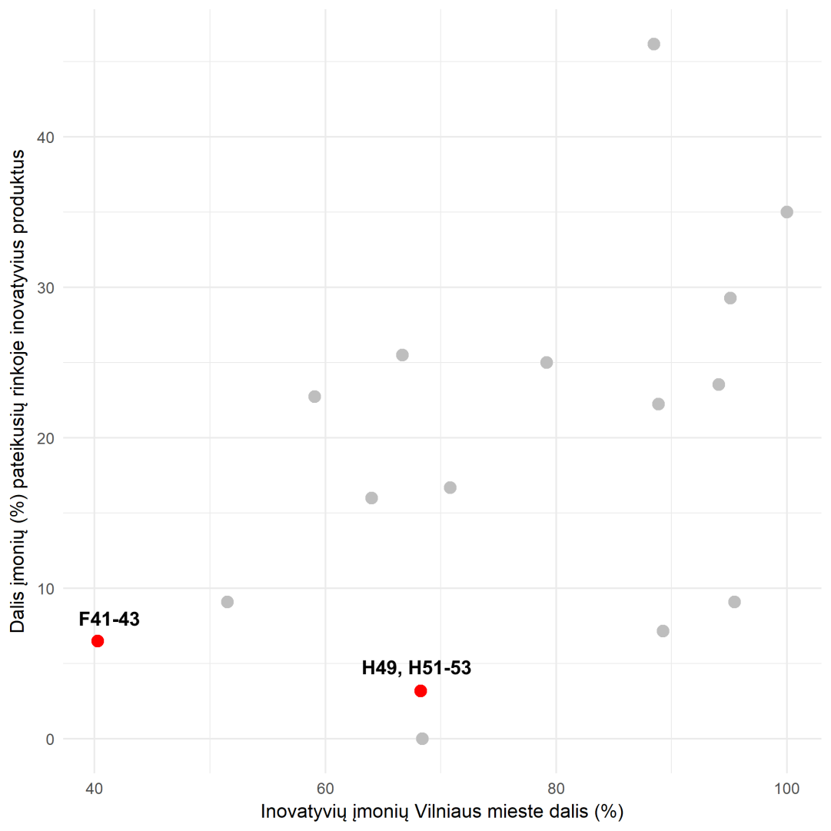
Dabartiniai garvežiai
Stiprybės
Iššūkiai

Slide 11
Potencialūs prioritetai
Sektoriai | Stiprybės | Iššūkiai
J58 - Leidybinė veikla; J59 - Kino filmų, vaizdo filmų ir televizijos programų gamyba, garso įrašymo ir įrašų leidybos veikla J60 - Programų rengimas ir transliavimas | Tai stabiliai augantys kūrybinių industrijų sektoriai; Kuria kokybiškas darbo vietas; Didelė inovatyvių įmonių dalis. | Augimas – tai vis dar labai maži sektoriai; Eksportas – glaudesnė integracija į tarptautines vertės kūrimo grandines; Europos / pasaulio rinkose inovatyvių produktų kūrimas.

Slide 12
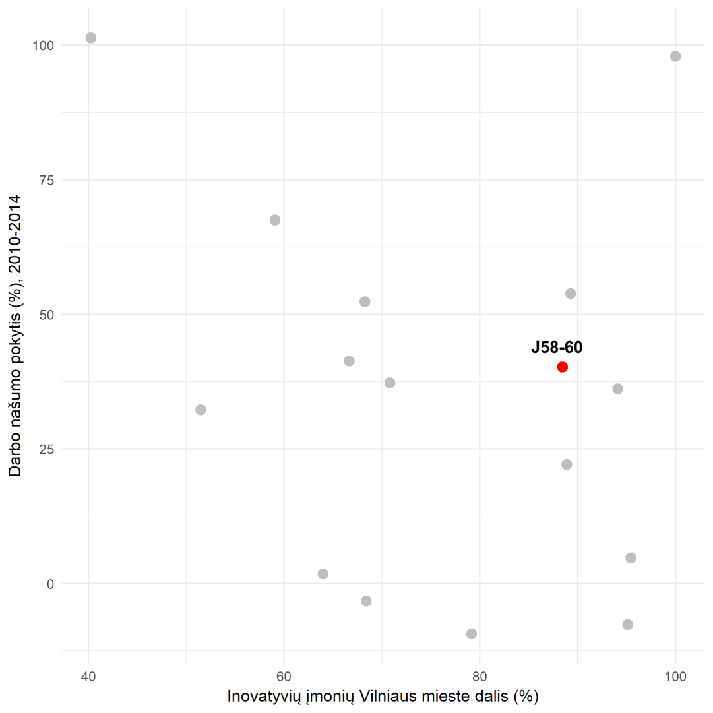
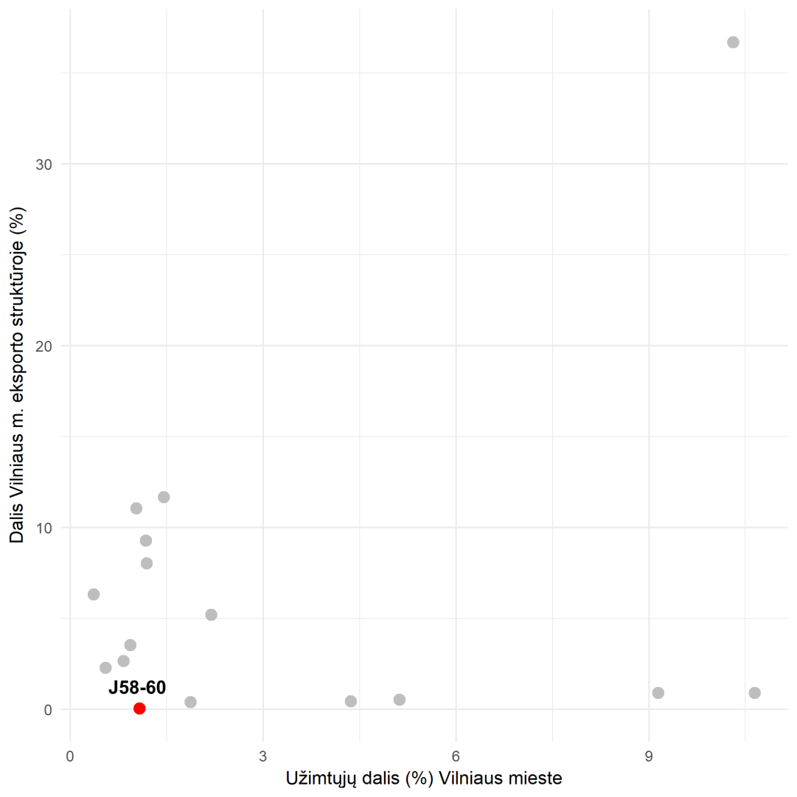
Potencialūs prioritetai
Stiprybės
Iššūkiai

Slide 13
Sektoriai transformacijoje
Sektoriai | Stiprybės | Iššūkiai
C22-23: Guminių, plastikinių ir kitų nemetalo mineralinių produktų gamyba | Inovatyvus sektorius, reikšmingai investuojantis į MTEP, diegiantis proceso inovacijas, laipsniškai tobulinantis produktus. | Lėtas užimtumo, pridėtinės vertės, eksporto ir investicijų augimas
Komunalinės paslaugos: D35 - Elektros, dujų, garo tiekimas ir oro kondicionavimas; E36 - Vandens surinkimas, valymas ir tiekimas; E37 - Nuotekų valymas; E38 - Atliekų surinkimas, tvarkymas ir šalinimas; medžiagų atgavimas. | Technologijoms imlus, kritinę masę turintis sektorius; Ženklios investicijos į MTEP (ypač elektros ir dujų tiekimo sektoriuose), kuriami nauji (Lietuvos rinkoje) produktai, diegiamos proceso inovacijos. | Tolesnė modernizacija, siekiant mažinti paslaugų kainą ir stengiantis atitikti augančius aplinkosaugos reikalavimus.

Slide 14
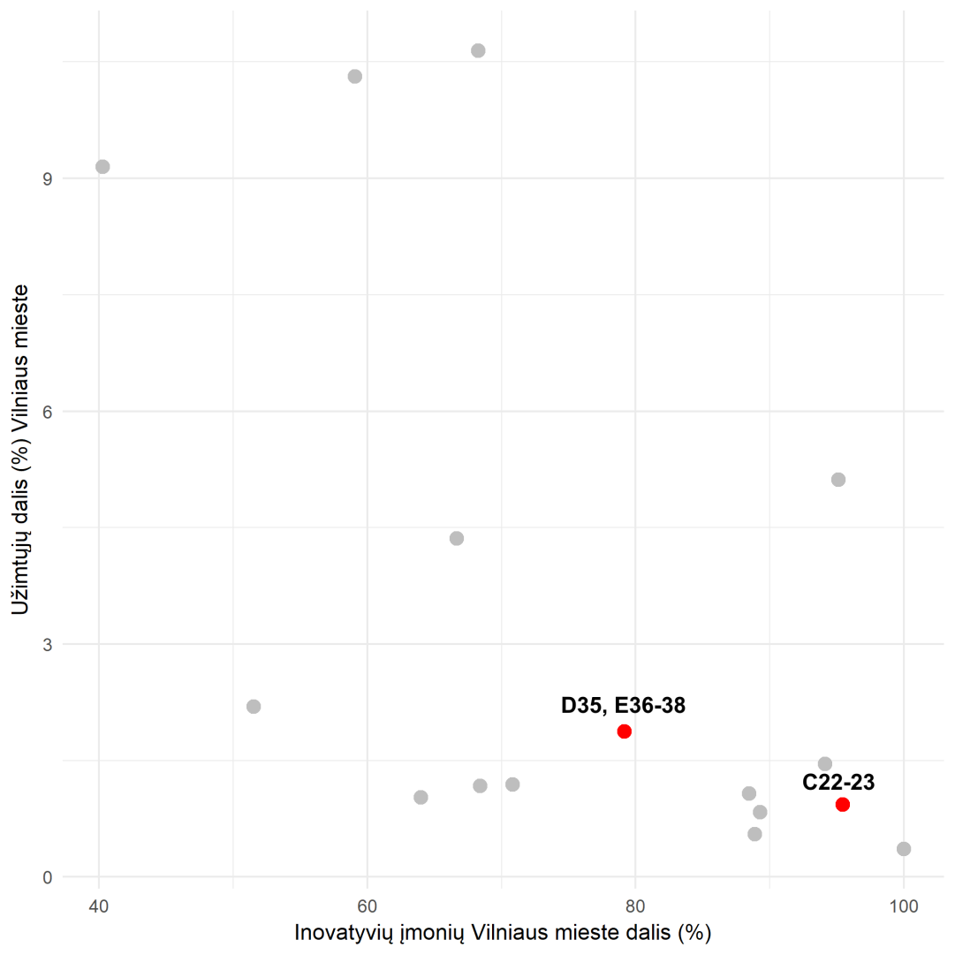
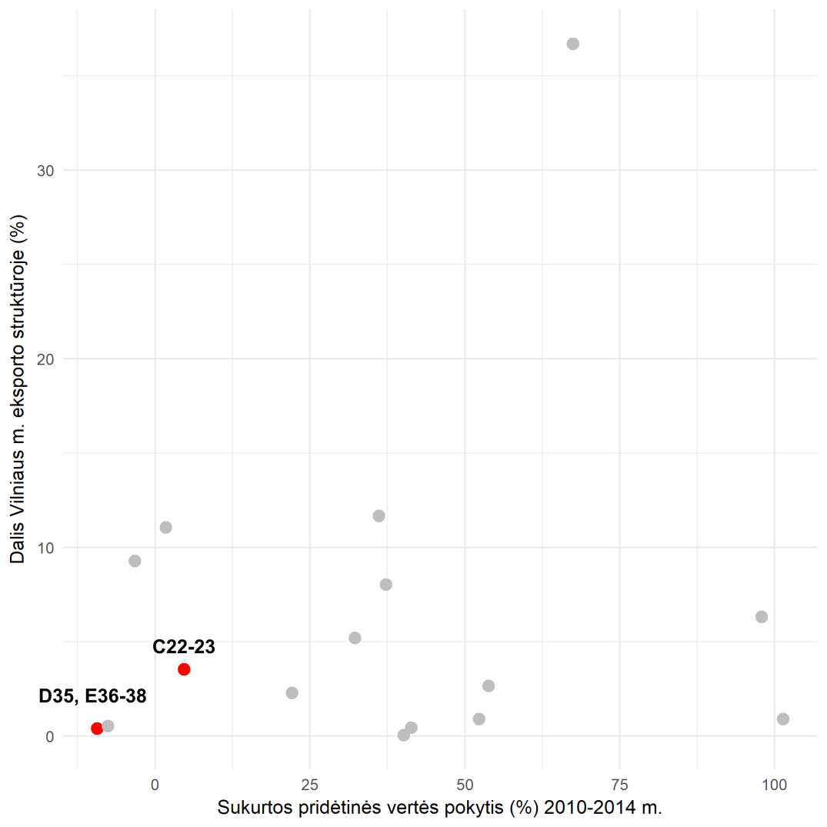
Sektoriai transformacijoje
Stiprybės
Iššūkiai

Slide 15
Sparčiai auganti pramonė
Sektoriai | Stiprybės | Iššūkiai
C16-17: Medienos ir popieriaus gaminiai; C31: Baldų gamyba. | Sparčiai augantys ir sėkmingai eksportuojantys sektoriai; Ženklios investicijų į materialųjį turtą apimtys. | Mažos tiesioginės užsienio investicijos; Žemos inovacinės veiklos apimtys; Naujų nišų užsienio rinkose paieškos.
C24-25: Pagrindinių metalų ir metalo gaminių gamyba C32: Kita gamyba | Spartus pridėtinės vertės, produktyvumo, investicijų į materialųjį turtą augimas. | Mažas užimtųjų skaičius sektoriuose (iki 5 k. kartu sudėjus); Mažos tiesioginės užsienio investicijos; Žemos inovacinės veiklos apimtys.

Slide 16
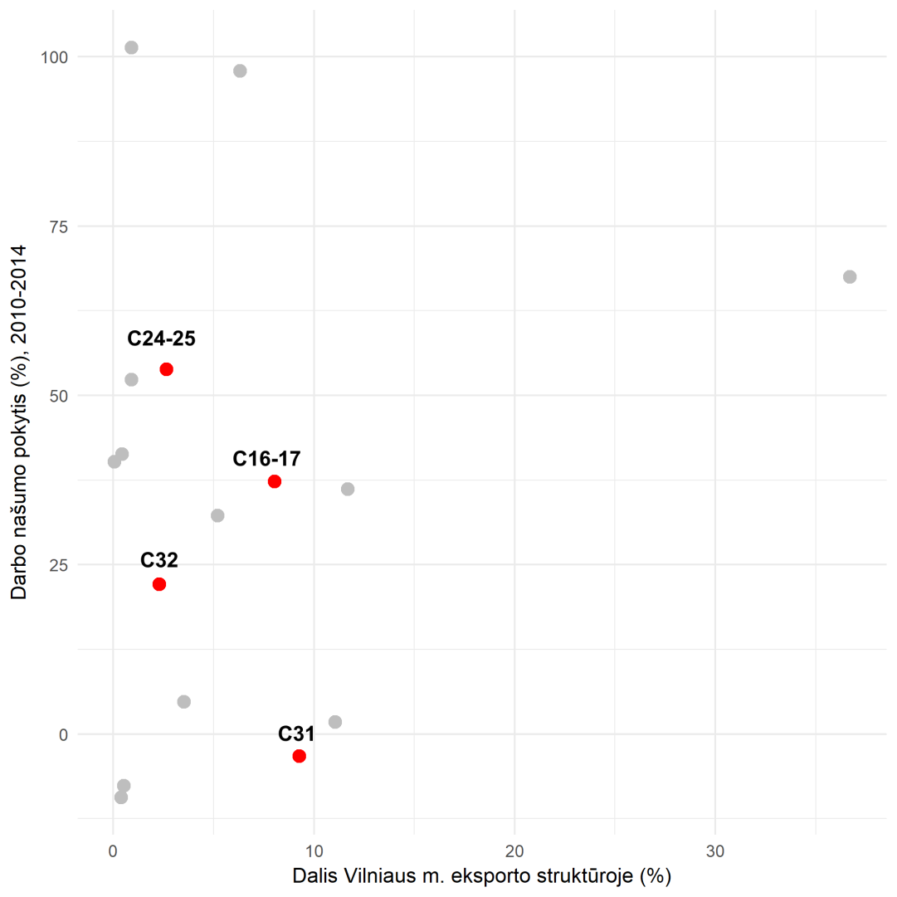
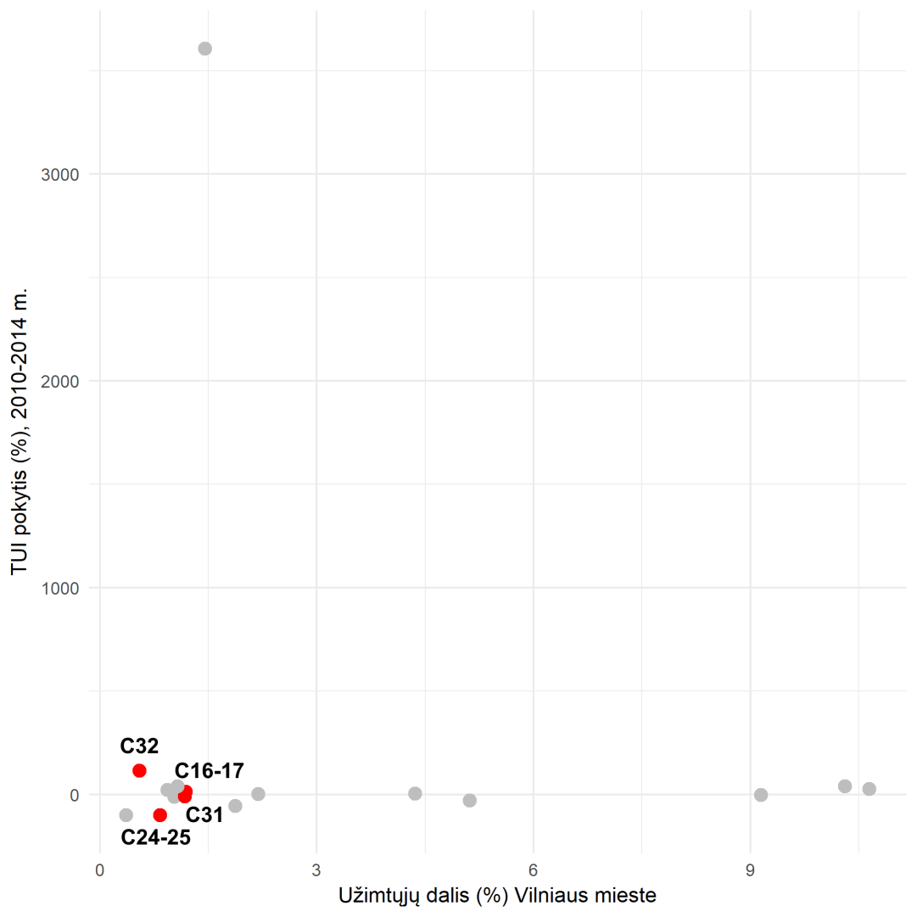
Sparčiai auganti pramonė
Stiprybės
Iššūkiai

Slide 17
Lėtai auganti tradicinė pramonė
Sektoriai | Stiprybės | Iššūkiai
C10-11 – Maisto ir gėrimų gamyba; C13-15: Drabužių siuvimas, tekstilės ir odos gaminių gamyba. | Dideli, stabilūs sektoriai: Sėkmingi eksportuotojai; Kartu įdarbinantys apie 10 tūkst. užimtųjų Vilniaus mieste. | Gana prastai apmokamos darbo vietos; Lėtas augimas; Ribota įmonių inovacinė veikla.

Slide 18
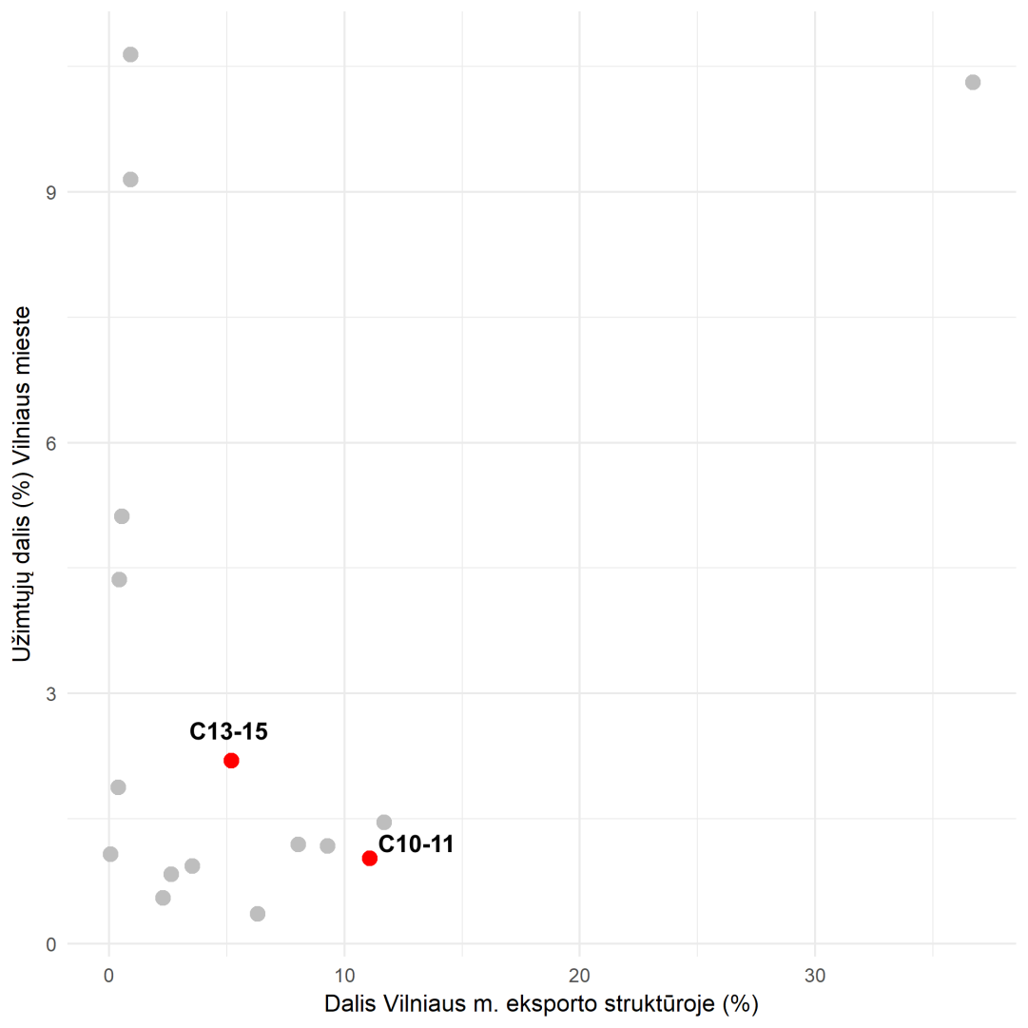
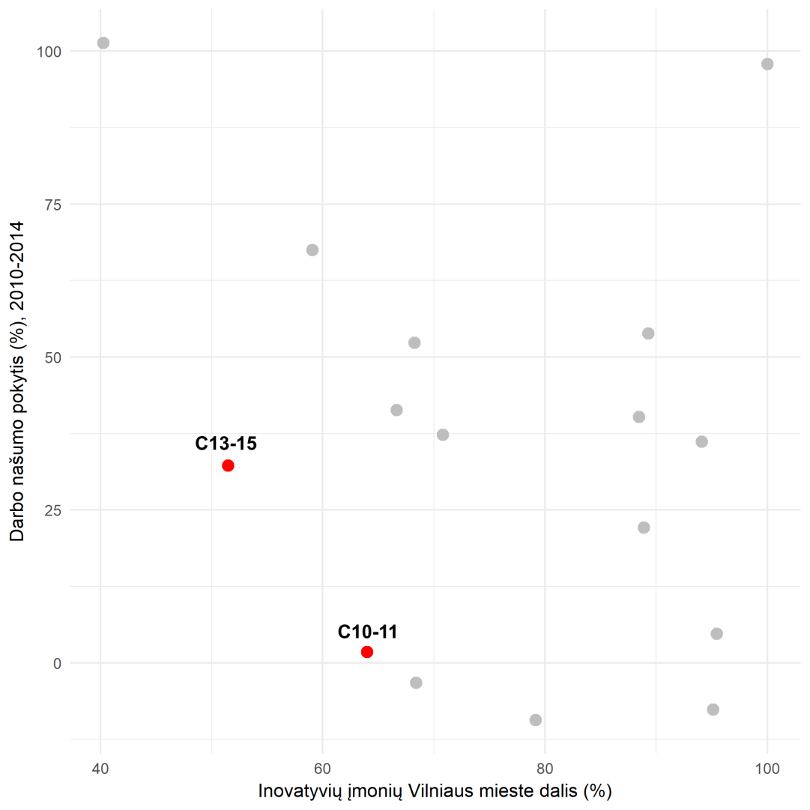
Lėtai auganti tradicinė pramonė
Stiprybės
Iššūkiai

Slide 19
Rekomendacijos
Strategiškai skatinti „žvaigždžių“ plėtrą. Tai apima šiuos sektorius:
Žinioms ir technologijoms imlią gamybą (C26-28: elektronika, lazerių gamyba; C20-21: biotechnologijos);
Aukštos pridėtines vertės paslaugas (J61-63: IT, telekomunikacijų paslaugos, K64-66: finansų paslaugos, M71-M73: inžinerijos, MTEP paslaugos);
Tradicinės paslaugos (G46: Didmeninė prekyba)
Tai galima padaryti strategiškai investuojant į:
tinkamas kompetencijas turinčių darbuotojų rengimą ir pritraukimą (įskaitant iš trečiųjų šalių);
mokslo ir studijų bazę atitinkamose srityse aukštosiose mokyklose;
Inovatyvaus verslo kūrimą ir akseleravimą šiuose sektoriuose;
TUI pritraukimą

Slide 20
Rekomendacijos
Kurti paskatas „dabartiniams garvežiams“ (statybos, transporto ir logistikos sektoriams) inovuoti:
Kuriant paklausą inovacijoms (pvz., taikant aukštesnius energetinius standartus viešosios paskirties pastatams; diegiant inovatyvius eismo valdymo ar viešojo transporto sprendimus)
Naikinant reguliacines kliūtis / taikant reguliacines paskatas inovacijoms.
Potencialūs prioritetai - kūrybinės industrijos:
Detaliau įvertinti, kuriuose kūrybinių industrijų sektoriuose Vilnius galėtų tapti regioniniu traukos centru;
Būtina kūrybinių industrijų plėtros sąlyga – įsiliejimas į tarptautines vertės grandines. Tam būtina parama Vilniuje vykstantiems tarptautiniams renginiams, parodoms, projektams, kt.

